Slide 1


Smart Energy
A First Glance at the Results of the
E-Energy Model Projects.
Komunalna Energetika, Maribor, May 15, 2012
Ludwig Karg, Head of Ancillary Research
www.e-energy.de

Slide 2
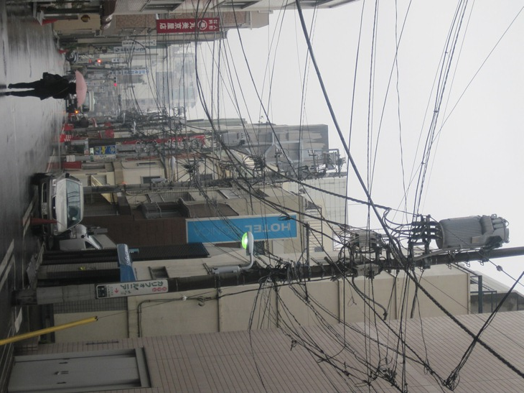
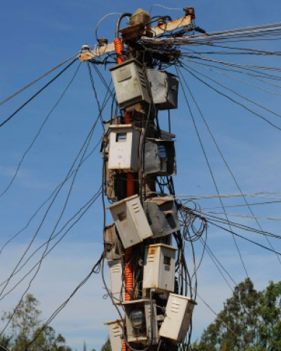
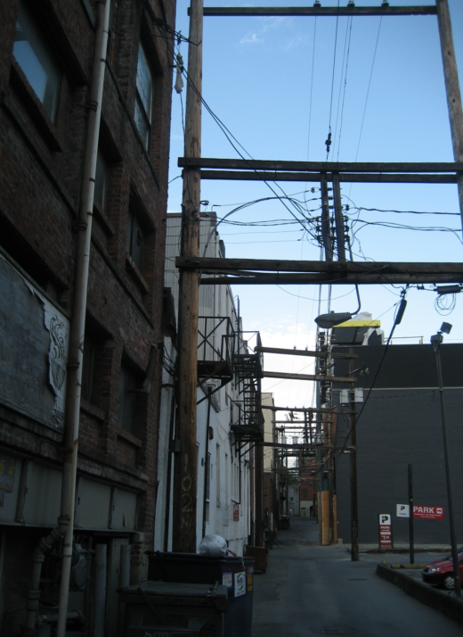
Wir haben es vergleichsweise gut …

Slide 3
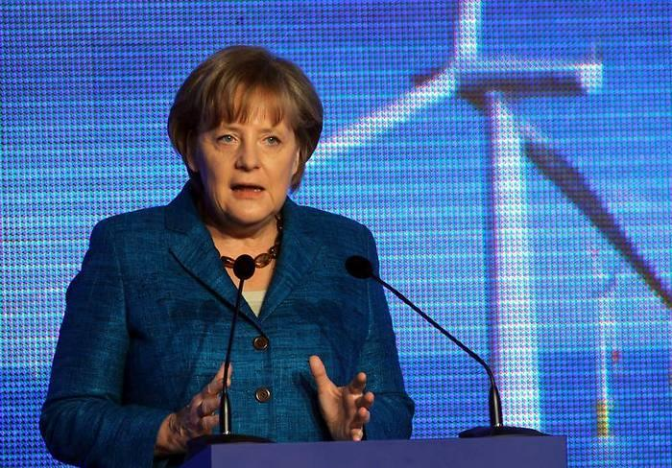
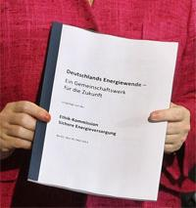
The “Energiewende“ will happen!

Slide 4
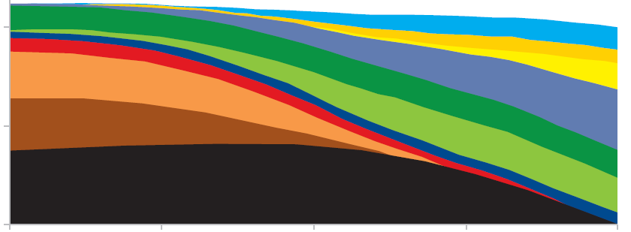
The Future of Energy Supply
triangle of hope
Geothermal
Nuclear
Solar
Water
Natural Gas
Wind
Coal
Biomass
volatile & decentral
Oil

Slide 5


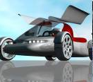
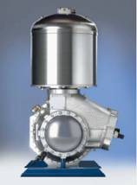



(Re)Construction of the Grid: Copper and Silicium
Notes:
13.06.2012
5
While renewable energies are a common goal in Germany, integrating them into the grid is quite a challenge.
In many cases reinforcement of the grid will be inevitable to reach the goal of 50 % and ore renewable energies. However, in many cases retrofitting can be reduced if we make best use of the existing grid. Basically that means replacing thick cables with thin cables, mass by intelligence. It calls for what we call an ICT supported grid management, it calls for what we call the internet of energies.
Let me make a comment here: While I’m talking about E-Energy, which mainly deals with electric power, our understanding is that improved information and communication technology can also help to improve the operation of gas, water and heat grids as well.

Slide 6
Paradigm Shift: Balancing Supply and Demand of Energy
Consumption-driven Generation
plus
Generation-driven Consumption

Slide 7
New Business Scenarios
Energy
Supplier
Energy Supplier
plus
Service Provider

Slide 8
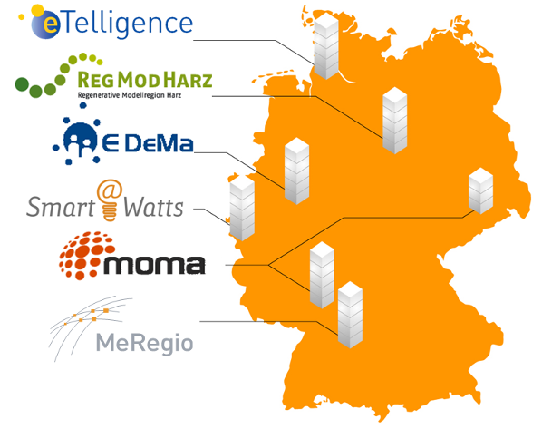
The Model Regions

Slide 9
E-Energy: a Multi-Dimensional Research Agenda
Energy
Efficiency
Integration of
Renewables
e-Mobility
Market Liberalization
Grid Bottlenecks and Further Grid Construction
ICT Architecture
ICT for …
IT Security
& Data Privacy
Decentralized
Energy Generation
Intelligent Metering
Storage
Increase Flexibility of Load

Slide 10



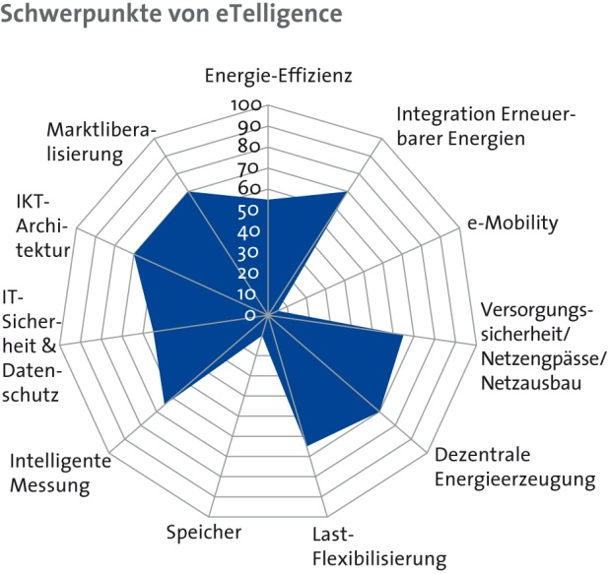
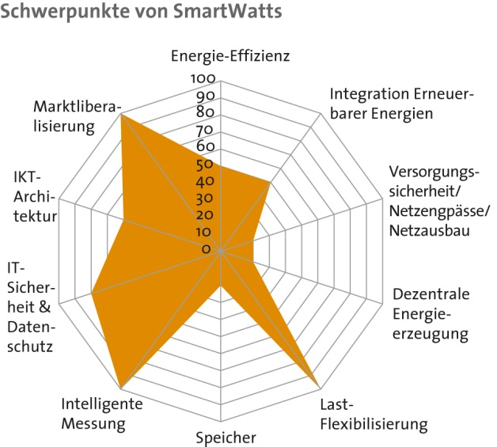
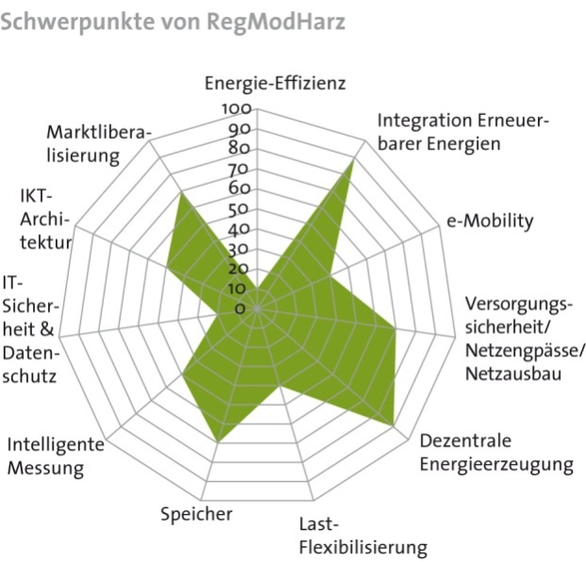


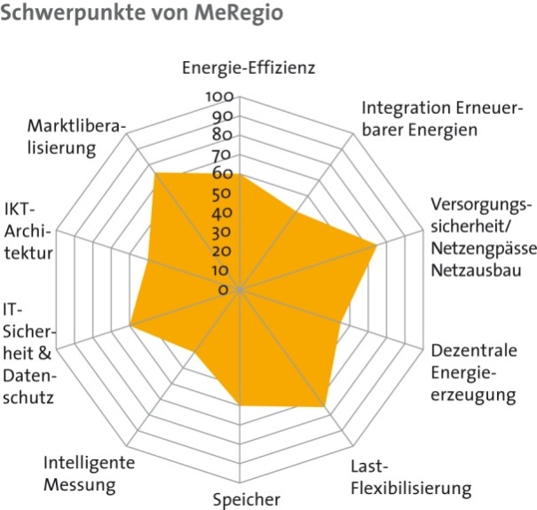
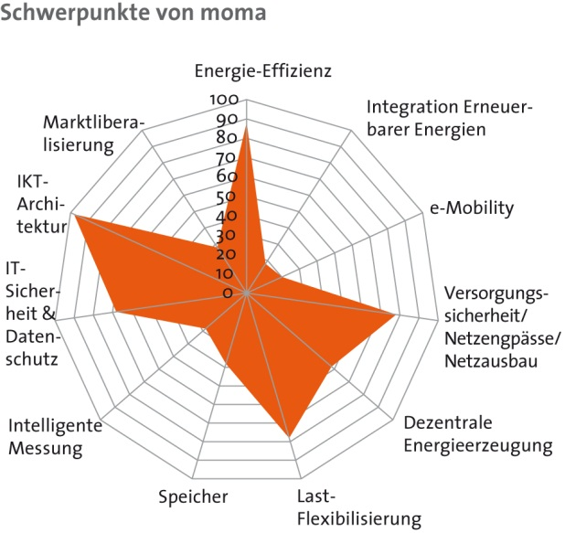
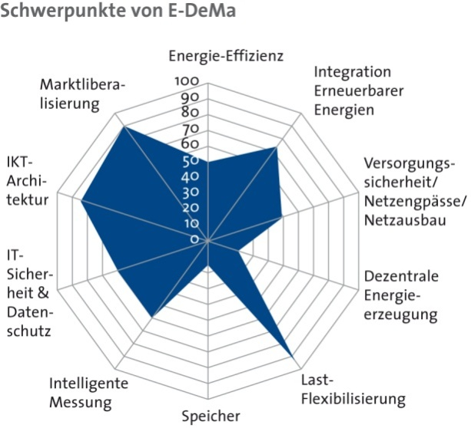
The Model Regions: Complementary Research Enables Comprehensiveness

Slide 11
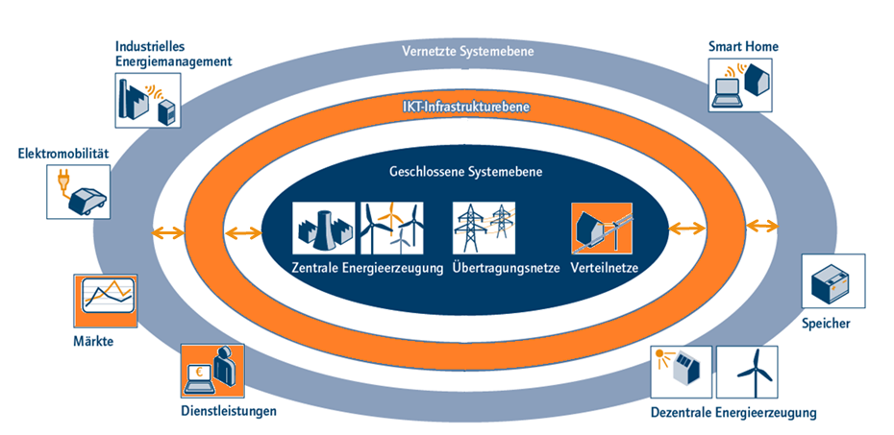
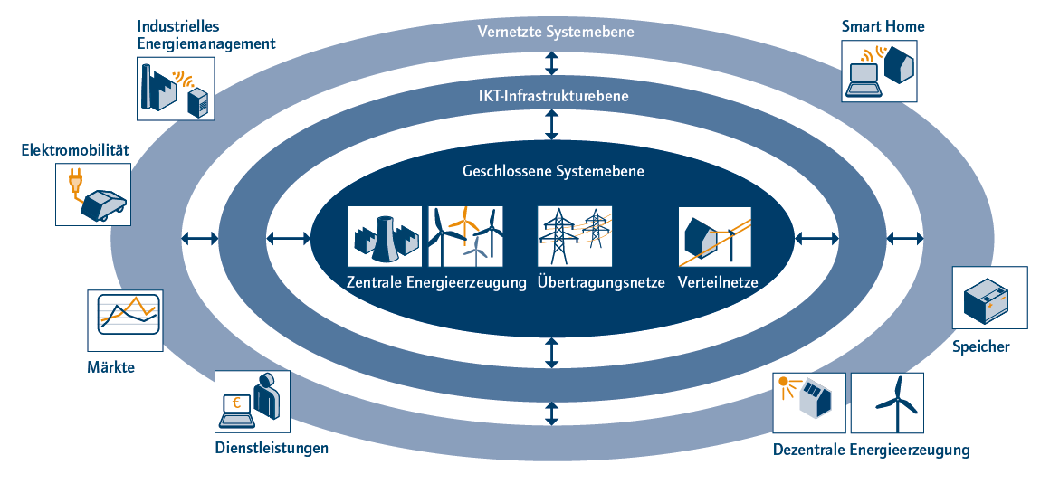
ICT links the energy system‘s worlds
Smart Home
Industrial Energy Management
Linked System Level
ICT- Infrastructure Level
E-Mobility
Closed System Level
Central Energy Generation
Transmission Grid
Distribution Grid
Storage
Markets
Services
Decentralized Energy Generation

Slide 12
ICT connects the worlds
Smart Energy
Smart Energy
Smart Home
Industrial Energy Management
Linked System Level
ICT- Infrastructure Level
Smart Grid
E-Mobility
Closed System Level
Central Energy Generation
Transmission Grid
Distribution Grid
Storage
Markets
Services
Decentral Energy Generation

Slide 13
Smart Grids, Homes and Markets
Home- Manager
Smart Meter
Energy-
Manager
Smart Home
Intelligent Grid
Market Platform
Intelligent
Market
Notes:
Erst einmal haben Smart Grid und Smart Home wenig miteinander zu tun. Die E-Energy Konzepte beruhen aber in einem erheblichen Maß darauf, dass Verbrauchs- und Erzeugungsanlagen in Gebäuden angesteuert werden können, um der Netzstabilisierung zu dienen respektive gar nicht erst dazu beitragen, dass eine solche entsteht.
Bisher stehen (nur) die Stromzähler an der Schnittstelle zwischen Grid und Home. Mit E-Energy tritt an dieser Schnittstelle eine neue Funktion auf, der Energie-Manager. er lässt sich (als Funktion) nicht in den Smartmeter integrieren, wird aber in den meisten Fällen Daten des SM nutzen und ggf. mit dem Smartmeter ein Kommunikationsgateway für die Verbindung nach außen nutzen. Welche Kommunikationsprotokolle, Schutzmechanismen und rechtlichen Rahmenbedingungen sinnvoll sind, hat E-Energy gezeigt.
Wenig Beachtung wurde bisher dem Zusammenspiel von Energie-Manager und den sich schnell am Markt etablierenden Home-Managern gewidmet. Da beide Funktionen mit einer Großzahl der Anlagen im Home verbunden sein werden, wird es hier große (Kosten-) Effizienzpotenziale geben. Da die Anzahl der reinen E-Energy Anwendungen mit großem Nutzenpotenzial für den einzelnen Objektbesitzer beschränkt ist, könnte eine Integration der beiden Funktionen einen erheblichen Anreiz zum Einsatz einer solchen Einheit darstellen. Aus Kommunikations- bzw. Akzeptanzsicht wäre so ein „Merge“ auch wünschenswert: Mit Energie-Manager sind eher Ängste verbunden (Eingriff, Überwachung), von Home-Managern wird Komfortgewinn erwartet.
Es zeichnet sich ein Trend ab, Objekte energie-autonom zu betreiben. Wird in ein paar Jahren die Grid-parity bei PV-Anlagen erreicht und wird es zudem bezahlbare Speicher geben, werden die Home-Manager diese Geräte mit Sicherheit steuern. Lassen wir sie sich diesbezüglich nach den reinen Anforderungen des Smart Homes entwickeln, werden diese autonomen Energiezellen nur schwer für das Smart Grid nutzbar gemacht werden können. Hier besteht mit den Bezeichnungen der BMWi-Forschungsprogramme gesprochen die Notwendigkeit, E-Energy und Connected Living zu verheiraten.

Slide 14
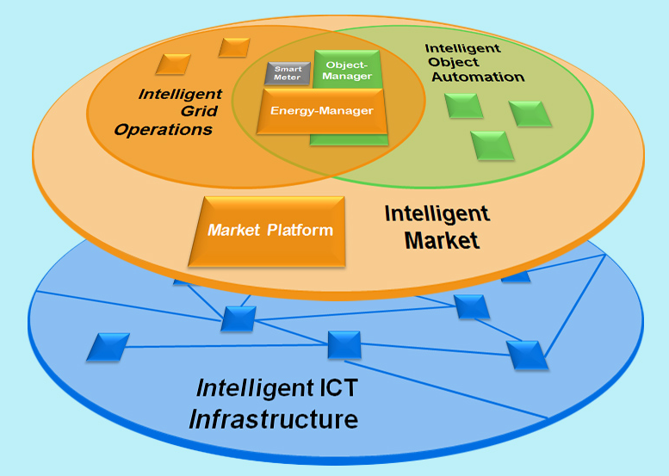
ICT Infrastructure as Enabler

Slide 15

The Layer Model for the „Energy Internet“
Business Layer
Function Layer
Information Layer
Communication Layer
Component Layer

Slide 16
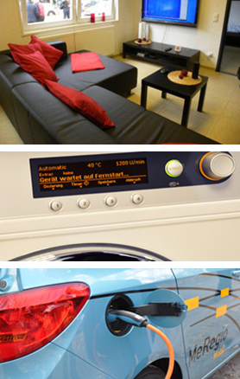
Life in the Smart House
PV-unit and micro-CHP
Electric vehicle as storage
Energy management includes all household appliances
If required, house can be operated as a closed cell

Slide 17
Demand Side Management Enables Power System Management
Voltage problem identified
Bargaining process initiated
Offers invited and accepted
Voltage problem solved

Slide 18
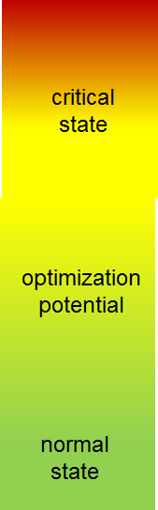
Steering Signals for Good and Bad Times
Electricity Sales
Grid Operation
„Cell Management“
Price Signal
Steering Signal
Priority Signal
Object Management
Application Control
Generation Unit
Consumption Unit
Notes:
Dieses Bild soll so generisch sein, dass es alle in den Modellprojekten erprobten Lösungen beschreiben lässt. Hier ist keine Aussage gemacht zu Marktrollen oder Marktteilnehmern. Die farbigen Kästen entsprechen jeweils einer Funktion(sgruppe).
Zellenmanagement und Objektmanagement (wollen wir diese Begriffe dafür verwenden? Es ist keine Aussage darüber getroffen, wo diese Funktionen physikalisch angesiedelt sind. Beide zusammen entsprechen dem Energy Management in der DKE Diktion.) bilden zusammen das (smarte) Energiemanagement. Das Zellenmanagement erhält vom Stromvertrieb im wesentlichen aktuelle Strompreise (für Erzeugung und Verbrauch), vom Netzbetrieb Informationen zum Zustand im Netz (i. d. R. mit dem Ziel, entsprechend stabilisierend zu wirken). Das Zellenmanagement bildet aus diesen (sich ggf. widersprechenden) Informationen geeignete Signale und übermittelt sie an geeignete Objekte.
Solange sich das Gesamtsystem im grünen Bereich befindet, werden Preissignale an (viele) Objekte versendet und auf dem Wege der Verhandlung (z. B. first-come-first-serve) entschieden.
Bewegt sich das System im gelben Bereich, kann es notwendig werden, dass Steuersignale an geeignete Objekte übermittelt werden. Ob ein Objekt reagiert, kann dann z. B,. nicht mehr von den marktlichen „Erwägungen“ im Objekt abhängig gemacht werden; wenn die Gerätesteuerung es im Rahmen eines vorher vereinbarten und eingestellten Regimes es zum aktuellen Zeitpunkt technisch zulässt, werden die Erzeuger respektive Verbraucher geschaltet. NB: Es sollte ein Ziel von E-Energy sein zu ergründen, ob es solche Steuersignale überhaupt braucht oder sich alles über Preissignale abbilden lässt.
Befindet sich das System im roten Zustand, übermittelt das Netz Prioritätsanforderungen an das Energiemanagement. Diese werden – ohne weitere Optimierungsalgorithmen aber auf den gleichen Kommunikationswegen wie die anderen Signale – als Prioritätssignal (wollen wir es so nennen) an die im Sinne von EnWG §14a unterbrechbaren Erzeuger und Verbraucher weitergegeben., also im Wesentlich direkt an die Gerätesteuerung durchgeschleift. NB: Es sollte ein Ziel von E-Energy sein zu ergründen, ob es solche Prioritätssignale überhaupt braucht oder sich alles über Preissignale und Steuersignale abbilden lässt.
Das Modell lässt offen, wie verteilt Zellmanagement- und Objektmanagementfunktion sind. Speziell ist denkbar, dass die Objektmanager in Verbindung stehen und im Sinne einer Cloud „entscheiden“. Es lässt auch offen, welche Intelligenz die Gerätesteuerung besitzt und ob sie als separates Device realisiert wird oder in ein smart-grid-ready Gerät integriert ist. (Von EEBus wird erwartet, dass er die hier skizzierten Signalstrecken abbilden kann, ohne den Funktionen konkrete Geräte zuzuordnen.)

Slide 19
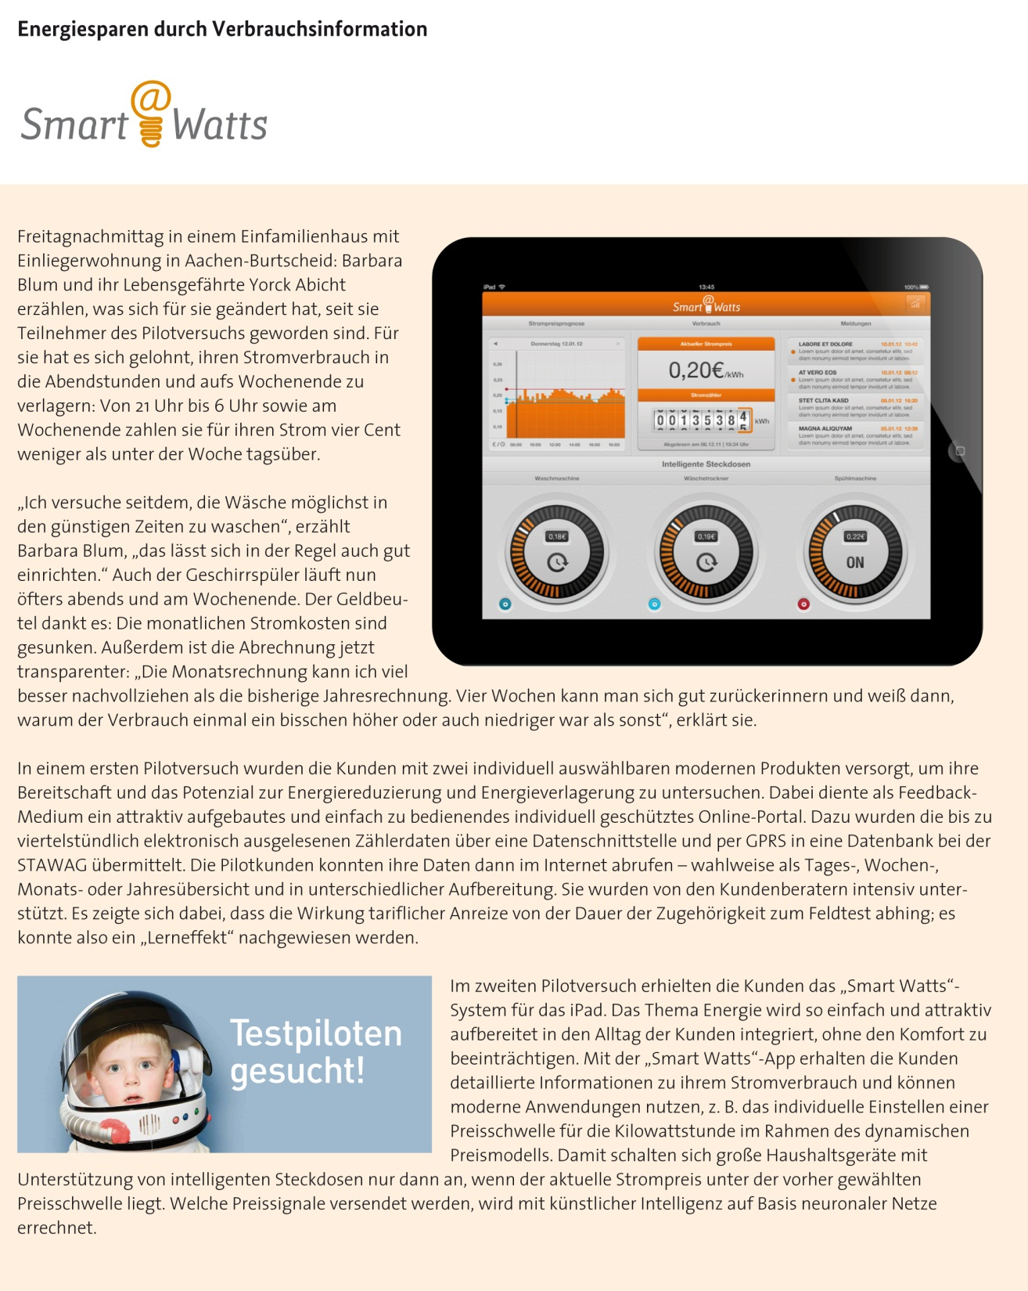
Metering – Displaying - Informing
Test Pilots Wanted!
Consumption visualiziation for the iPAD
Displaying prices in advance
Actively approaching the customers

Slide 20
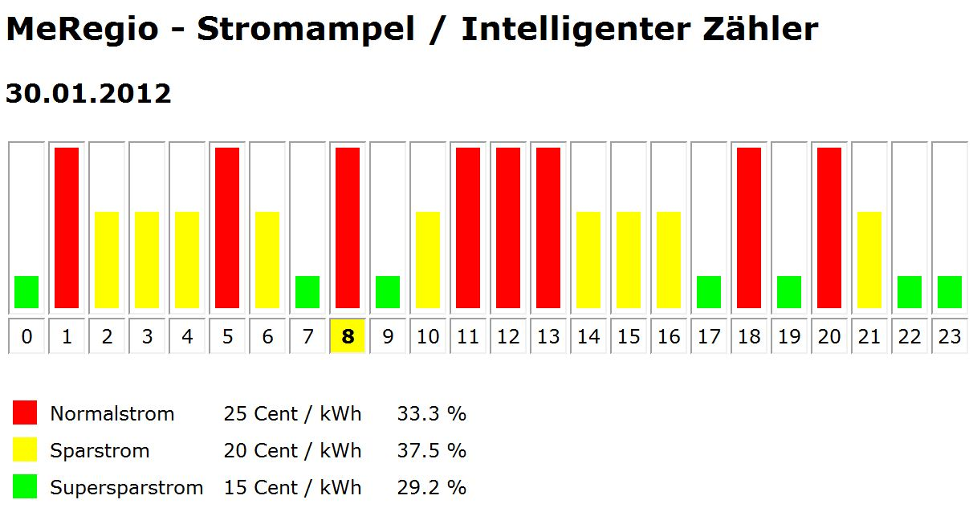
Dynamic Tariffs Offer Incentives
MeRegio – “Power Traffic Light“ – Smart Meter

Slide 21
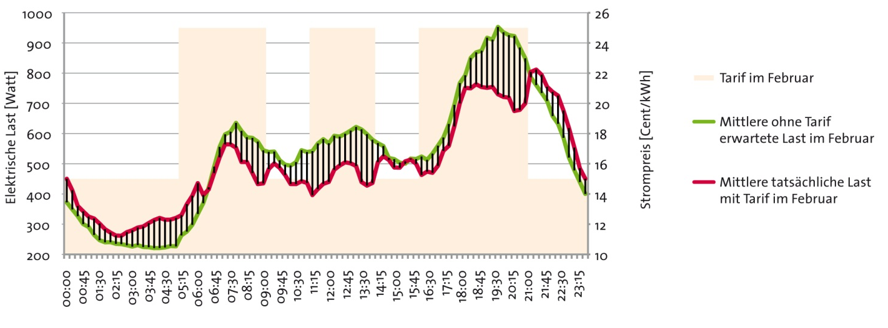
Loadshifts Achieved in Practice
Electric Load [Watt]
Price [ct/kWh]
Tariff structure in February
Average load predicted for February without tariff incentive
Actual load metered in February with tariff incentive

Slide 22
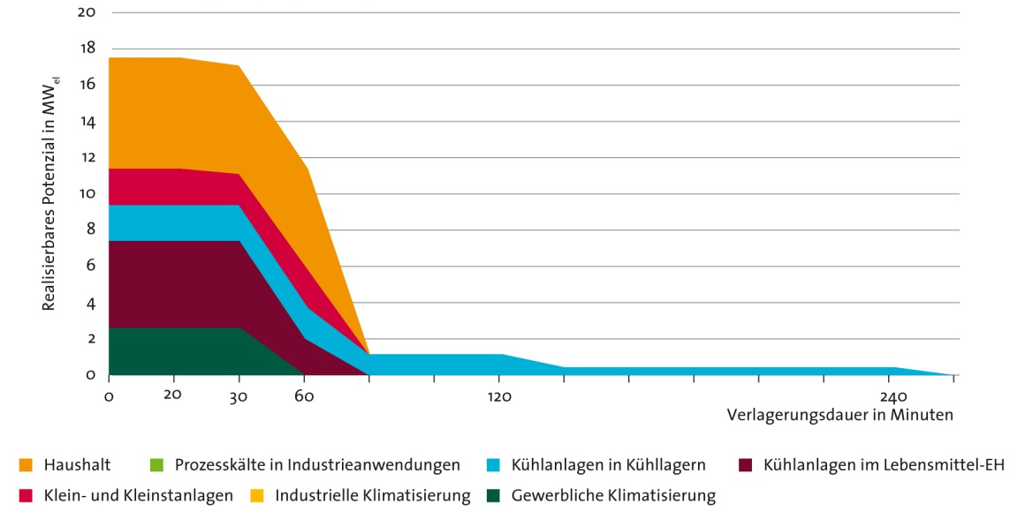
Cooling Applications Provide For Positive Control Energy
Load shifts for a short time
Households and small sized generation units offer equally interesting opportunities
Difference between theoretical/actual potentials
Realizable potential in MW
Duration of shift in minutes
Households
Process cold in industry applications
Cooling storage in
cold stores
Cold Storage in
food stores
Small-sized
generation units
Air-conditioning in industry
Air-conditioning in businesses

Slide 23
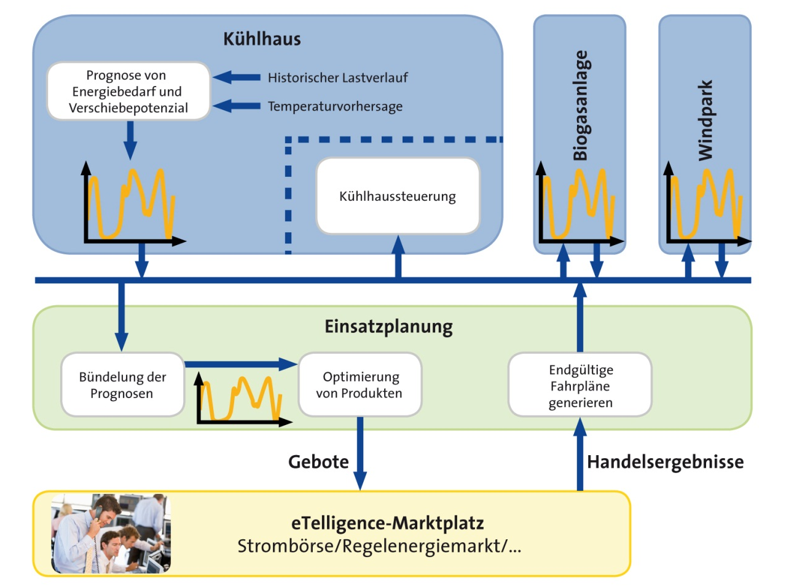
Cuxhaven‘s Virtual Power Plant
Cold Storage House
Biogas Unit
Wind Park
Prognoses of energy demand and load shifting potential
Historical load data
Regional balance of wind power generation and consumption using large cold stores
Flexibility traded on local marketplace
Weather forecast
Control of cold stores
Central Operation Planning Unit
Bundling of prognoses
Optimi-zation of products
Generating final schedules
Offers
Results of Trade
eTelligence Market Place
EEX, market for control energy etc.

Slide 24
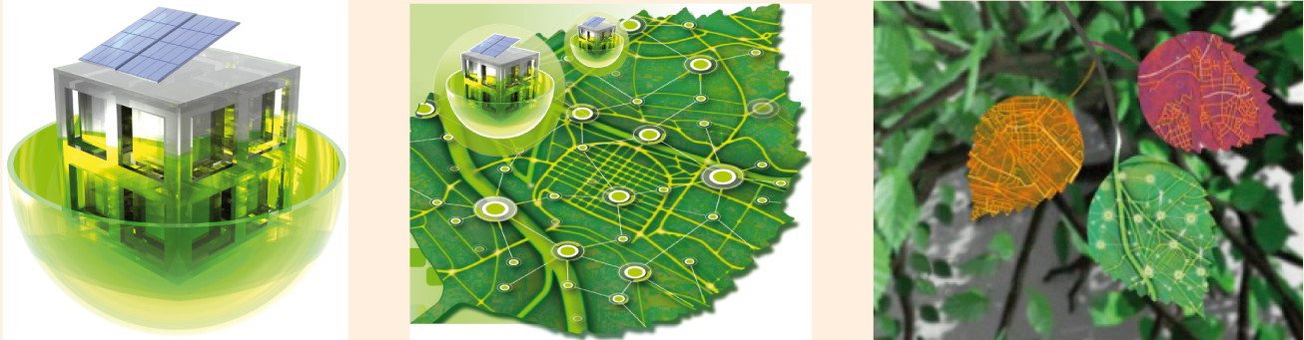
Mannheim: Cellular „Square-City“
System cell: 300 distribution grid cells with 200 object cells each
Energy Butler in the object; grid- and market moderators for the cells
Decentral data storage and decentral decision making processes

Slide 25
Energy Management Systems
Energy Butler
optimise internal energy supply and demand
use smart storage devices
react to tariff signals automatically
trade controllable loads via ICT and virtual market places
Photovoltaics
Heating
Refridgerator
Distribution Grid
E-Car
Washing Machine
ICT
Micro-CHP
Notes:
13.06.2012
25
Renewable energies call for a new paradigm. While in the past we learned how to adapt power production to the consumption patterns, we now have to learn how to adapt consumption to intermittent production. Demand side management became a buzz word. But how shall we achieve that – in a costly manner and with the acceptance of customers and society?

Slide 26


Communication from Generation down to Consumption
Based on available standards
Support from partners in the industry
Standardization process in close coordination with
the DKE

Slide 27
Smart Energy: a System of Systems?
Energy Information System
Energy Market System
cellular organisam, de-central processing and control, encapsulation of errors
big number of market participants using open market platforms
central control, bidirec-tional communication to generation, storage and consumption
regulated oligopol, new services, new functions
(e. g. flexibility operator)
central control, limited ICT with grid compo-nents, gneration and consumption appliances
Energy Provision System
monopol like market model
centralized generation, hierarchical grid
distributed generation, levelled optimization
cellular system with. autonomous parts (e. g. micro or nano grids)
Notes:
Dieses Bild spannt erst einmal ein dreidimensionales Koordinatensystem auf, ohne Aussagen dazu zu treffen, wo sich die Entwicklung entlang der Achsen befindet oder was die Ziele sein sollen. Die Beschriftungen der Achsen beschreiben exemplarisch Szenarien, die für die jeweilige Dimension bei E-Energy und anderen Entwicklern einer Smart Energy Zukunft diskutiert werden. In der Richtung weg vom Nullpunkt sind alle Achsen geprägt von einer stärkeren Dezentralisierung und einer Erhöhung der Granularität. Da diese „Vereinzelung“ absehbar weder im Versorgungs- noch im Informationsbereich zielführend sein dürfte, wird davon ausgegangen, dass sich die Einzelteile zu Zellen zusammenschließen, die wiederum mit anderen Zellen in Verbindung stehen (im Falle Versorgungssystem wären das z. B. die Verteil- und Übertragungsnetze in einer neuen Aufgabe).
In dem so aufgespannten Würfel könnte man die Ansätze der Modellprojekte recht gut verorten, muss man aber nicht. Die beste Sichtweise auf E-Energ y ist wohl, dass die IKT-Grundlagen dafür gelegt wurden, dass sich das System auf den anderen beiden Achsen beliebig schnell und weit entwickeln kann. Dabei ist unstrittig, dass es auf der IKT-Achse ein hohes Maß an Dezentralität geben soll. Nur so ist trotz Komplexität ein sicherer und diskriminierungsfreier Betrieb zu gewährleisten. Es war und ist nicht (wirklich) Aufgabe von E-Energy, bezüglich der anderen beiden Achsen etwas zu präjudizieren. Es ist aber wichtig, dass die Modellprojekte hier unterschiedliche Varianten beleuchtet haben und damit zeigen konnten, dass die in summa entwickelten IKT-Lösungen für einen großen Teil desaufgespannten Raums effektiv und effizient sind.

Slide 28
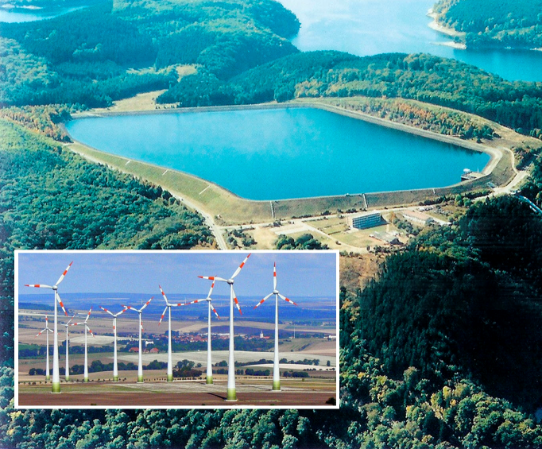
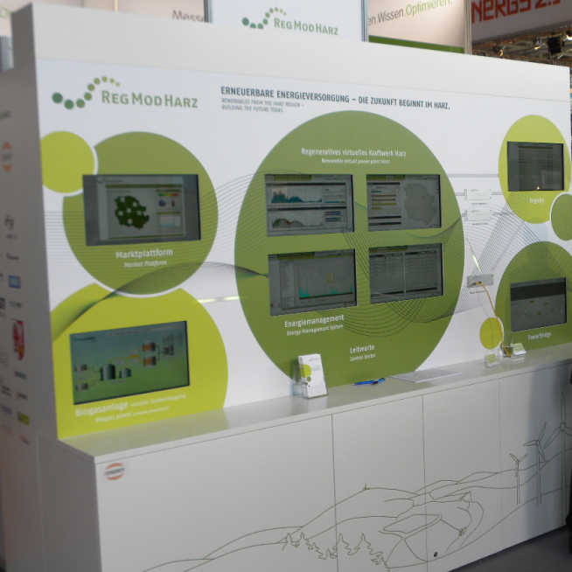
A Whole Regions Functions as a Power Plant
Comprehensive prognosis systems
Innovative control room for Virtual Power Plant
Balance and value added within the region

Slide 29

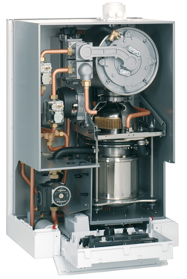
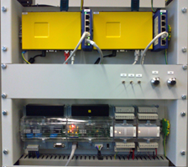
Controlled Integration of Small-Sized Generation Units
14 micro-CHPs coordinated within the grid
Customers consume power, produce power and actively participate in the market (Prosumer)
Aggregator bundles small generation from small units and trades them

Slide 30



Far-Reaching Business Models : A Long Way To Go?
Recharging notebooks and cell phones everywhere
Living in several places
Recharging electric vehicle everywhere
Businesses as micro grids
Visualization and playful approaches
Rewards for employees

Slide 31
First Results
Efficiency potentials
  Possible savings of up to 20 % of consumption in businesses
  Possible savings of 5 % up to max. 10 % of consumption in households
Load shifting potentials of up to 10% in households, educational efforts required to increase the potential
Load shifting potential in businesses particularly high, often already profitable today
Support for stabilization of the grid by means of flexible generation units and local purchasing of reactive power
Conventional storage for short term load compensation; further storage technologies required for long term buffering

Slide 32
First Results
Cellular Approach enables security of supply
ICT enables the integration of small-sized, decentral generation units without endangering the stability of the grid
Sensors necessary in the grid and at its borders
Actuators necessary for controlling generation and consumption
Improved generation- and consumption prognoses are key
RES units can provide for system services for the grid.
Downside: little profitability
Balance between supply and demand can be reached on accounting grid level. The problem induced by wind energy surpluses on transmission grid level remains

Slide 33
First Results
New market function: Aggregators provide for access for small market actors (free of discrimination)
Traditional business models can be optimized
Time-of-Use tariffs incentivize changes in consumption patterns; sustainable results can be achieved via automated systems
Generation units controlled via E-Energy solutions can provide for „near time“ balancing energy and system services within the distribution grid
Stability of grid can be maintained during times of high feed-in from volatile resources by means of market-based bargaining processes

Slide 34
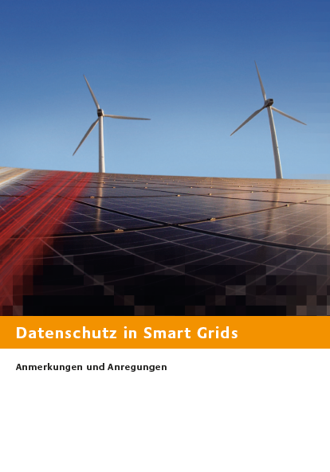
Data Reliability, Data security, Data Privacy
Protection of data against intended and unintended damage!
Scarce collection of data
“privacy by design“!
Further research regarding data storage is necessary!

Slide 35
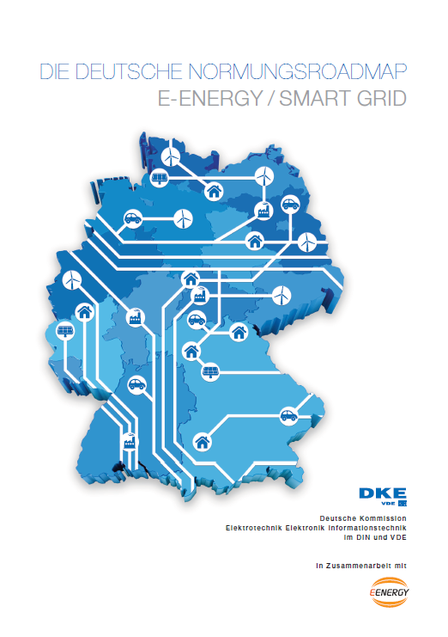
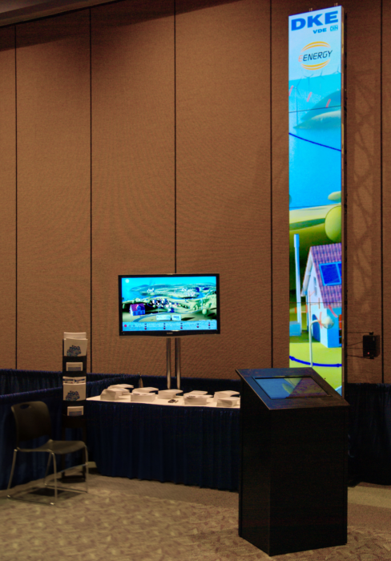
DKE Competence Center: A Strong Partner
Active participation in the European standardization process (mandate M/490)
Establishing connections abroad
Collaboration with the FINSENY-project

Slide 36
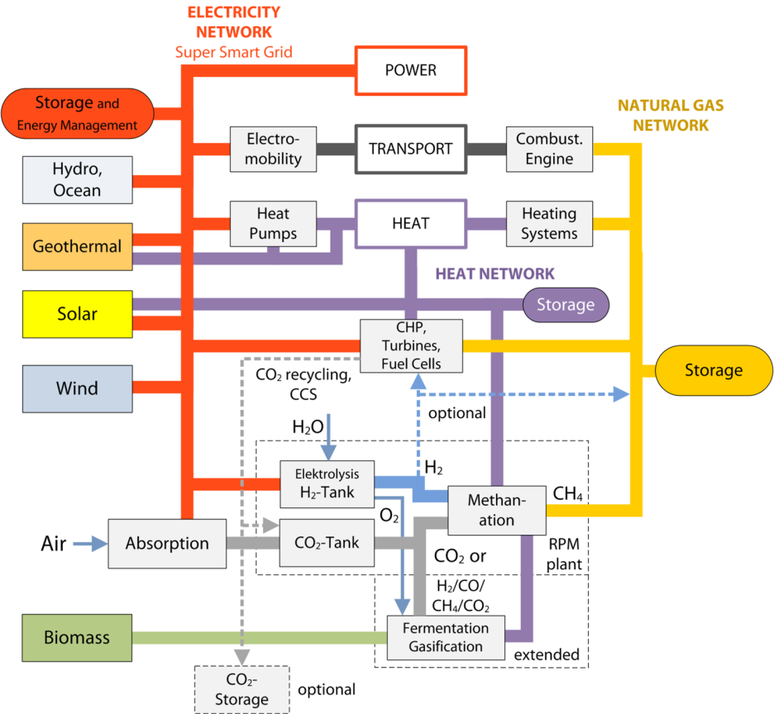
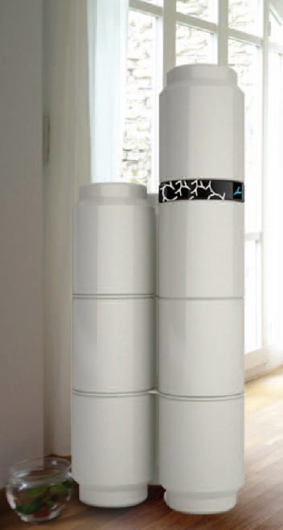
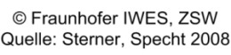
E-Energy II: the candidates
IT Security
Acceptance („Smart Customer“)
Integration of Storages

Slide 37






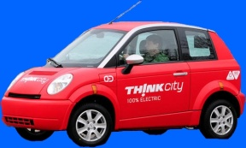





Managing generation and consumption
VPS (Virtual Power System)
matching generation and consumption (including storage)
optimizing usage of existing grid
new business models (tariffs, services)
PRODUCTION
CONSUMPTION
VPP (Virtual Power Plant)
multiple power generators (different type)
controlling effectiveness and efficiency
protection of grid (no overloads, no peaks)
VLP (Virtual Load Plant)
multiple power consumers (private, biz)
demand side management to control load
controlling and optimizing appliances

Slide 38
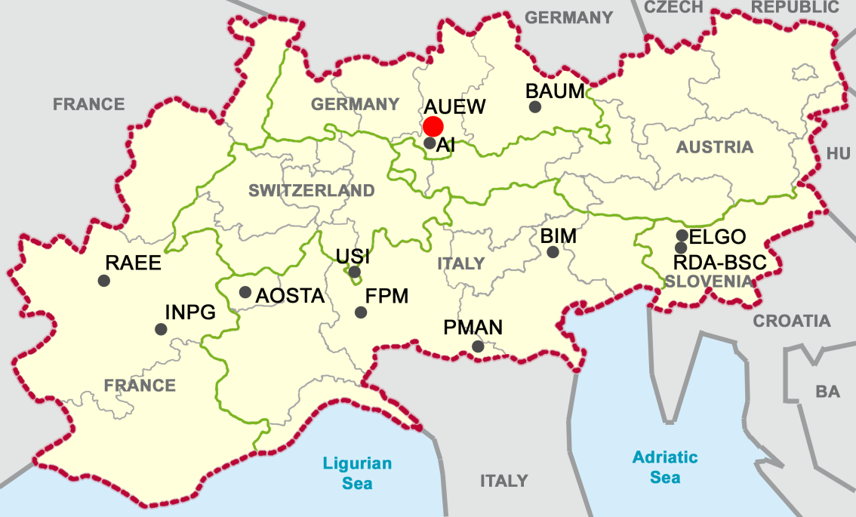
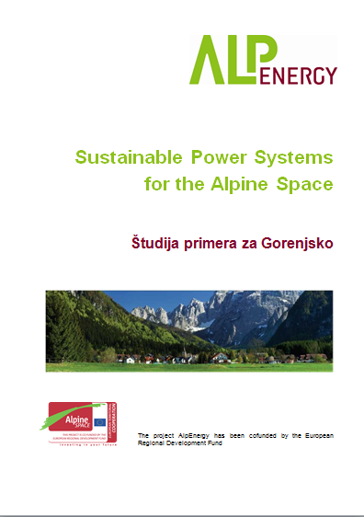
Strong Partners in Alpine Space
contact: Bogo Filipic, bogo.filipic@bsc-kranj.si

Slide 39
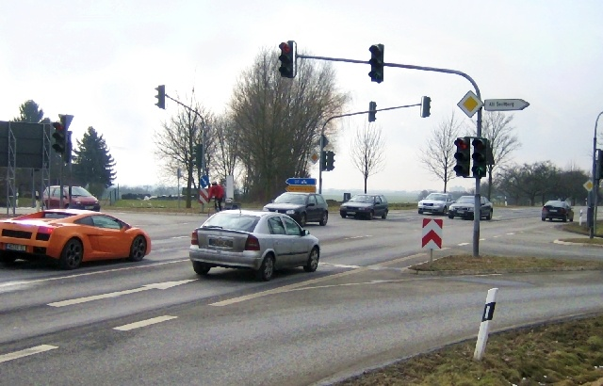
No Intelligent System without Smart Infrastructure!

Slide 40
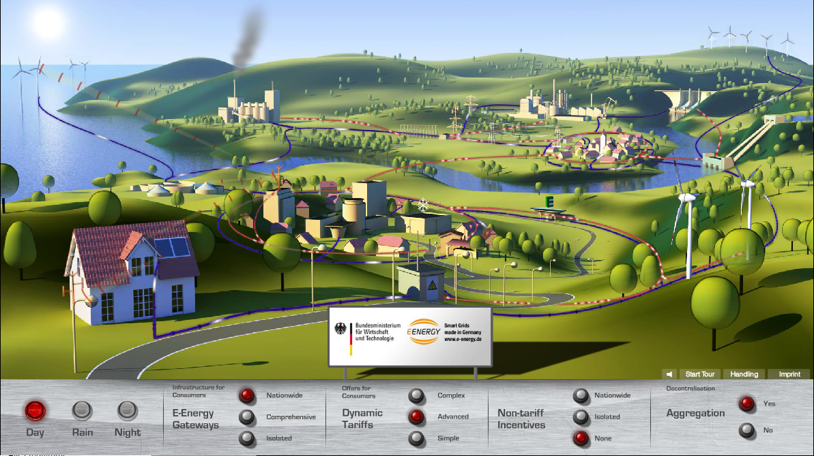
Build your own Smart Grid: the E-Energy Animation
www.e-energy.de/en/animation/

Slide 41
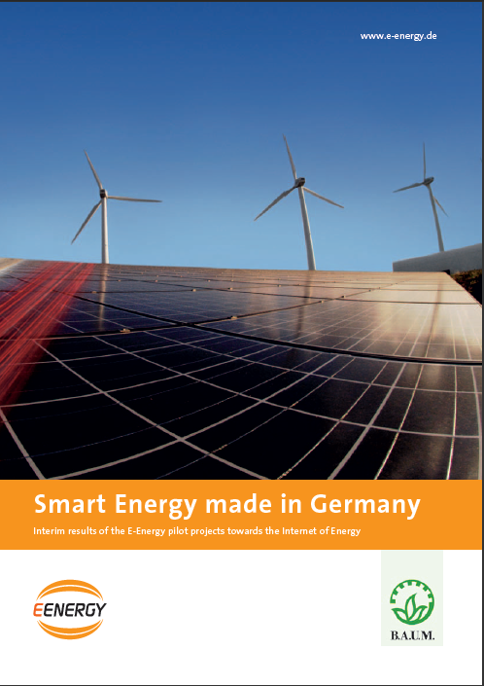
For Further Information
www.e-energy.de
Ludwig Karg
e-energy@baumgroup.de
Tel. 089 - 18 935 – 0

